Slide 1
Совместная перевозка с опасными грузами.
Лекция 3 тема 1.3

Slide 2
Условия совместной перевозки опасных грузов
Запрещается погрузка в один вагон или контейнер опасных грузов с разными, а также некоторых опасных грузов с одинаковыми классификационными шифрами, не разрешенных к совместной перевозке согласно «Таблице совместной перевозки опасных грузов» (приложение 4 «Правил перевозок опасных грузов по железным дорогам»).
В таблице совместной перевозки опасных грузов по горизонтали и вертикали указаны классификационные шифры. На пересечении двух классификационных шифров указан знак «+» или «-», которые обозначают:
«+» — разрешена совместная перевозка;
«-» — запрещена совместная перевозка.

Slide 3
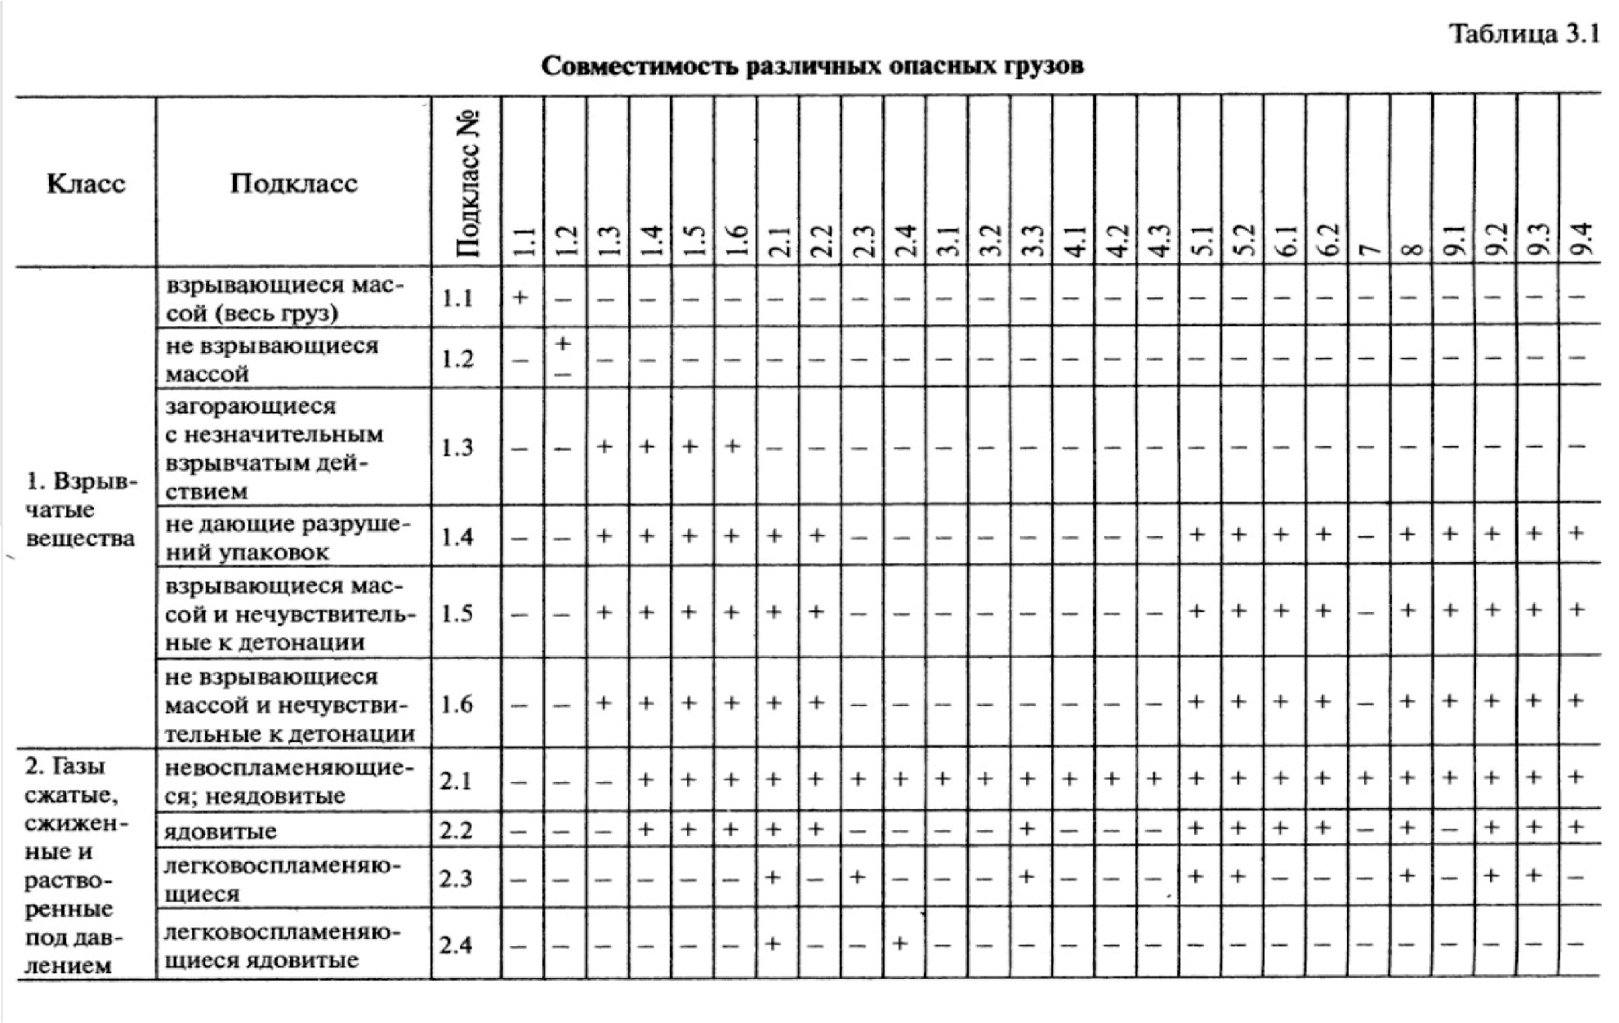

Slide 4
Условия совместной перевозки опасных грузов
Например, требуется перевезти в одном вагоне грузы: коллодий и серу. По «Алфавитному указателю» определяем классификационный шифр коллодия 3012, классификационный шифр серы 4113. В приложении 4 «Таблица совместной перевозки опасных грузов» на пересечении данных классификационных шифров указан знак «-», т.е. совместная перевозка запрещена.
Как исключение разрешается совместная перевозка повагонными отправками легковоспламеняющихся жидкостей класса 3 и кислот класса 8, входящих в комплект медицинского, ветеринарного и лабораторного оборудования. Легковоспламеняющиеся жидкости должны быть упакованы в герметичную тару (вместимость стеклянной тары не должна превышать 1 л) и помещены в плотные деревянные ящики с гнездами на всю высоту тары. Ящики при необходимости должны иметь горизонтальные прокладки и амортизаторы. Свободное пространство в гнездах и под крышкой ящиков заполняется негорючим прокладочным материалом.

Slide 5
Условия совместной перевозки опасных грузов
Стеклянная тара с кислотами должна быть закупорена притертыми стеклянными пробками, закрепленными предохранительными колпаками, и помещена в отдельные плотные деревянные ящики с гнездами. Гнезда ящиков обкладывают мягким негорючим материалом (шлаковата, кизельгур и др.). Не разрешается использовать бумагу, древесные стружки, опилки, солому и другие горючие и легковоспламеняющиеся материалы при упаковке кислот. Масса брутто ящика не должна превышать 50 кг.
При погрузке в вагоны грузовые места с кислотами ставятся в противоположную сторону от мест с легковоспламеняющимися жидкостями и горючими материалами. Все места должны быть плотно установлены друг к другу и прочно закреплены.

Slide 6
Условия совместной перевозки в одном вагоне или контейнере опасных грузов с неопасными.
Совместная перевозка в одном вагоне или контейнере опасных грузов с неопасными должна производиться в соответствии с «Таблицей возможной совместимости перевозки опасных грузов с неопасными грузами» (приложение 5 «Правил перевозок опасных грузов по железным дорогам»).
В этой таблице по горизонтали указаны классы и подклассы опасных грузов, а по вертикали — наименование неопасных грузов. На пересечении класса или подкласса и наименования груза указан знак «+» или «-», которые обозначают:
«+» — разрешена совместная перевозка;
«-» — запрещена совместная перевозка.

Slide 7
Наименование неопасных грузов | Классы опасных грузов
 | 2.1 | 2.2 | 2.3 | 3 | 4.1 | 4.2 | 4.3 | 5.1 | 5.2 | 6.1 | 8 | 9
Растительные масла и жиры | + | - | - | + | + | - | - | - | - | - | - | -
Пушно-меховые изделия, кожа и другие ценные грузы | - | - | - | - | - | - | - | - | - | - | - | -
Писчебумажные изделия и книги | - | + | - | - | - | - | - | - | - | - | - | -
Предметы электротехники и точной механики | + | + | + | + | + | - | - | + | - | - | - | +
Химико-фармацевтические, лекарственные, парфюмерно-косметические товары | - | + | - | + | - | - | - | - | - | - | - | +
Домашние вещи, игрушки | - | + | - | - | - | - | - | - | - | - | - | -
Продовольственные и хлебофуражные продукты | - | + | - | - | - | - | - | - | - | - | - | -
Прочие неопасные грузы | + | + | + | + | + | - | - | + | - | + | - | +

Slide 8
Условия совместной перевозки в одном вагоне или контейнере опасных грузов с неопасными.
Например, требуется перевезти в одном вагоне грузы: азот сжатый и книги. По «Алфавитному указателю» азот сжатый имеет классификационный шифр 2211, подкласс 2.2. По приложению 5 определяем возможность совместной перевозки. На пересечении подкласса и наименования груза указан знак «+», т.е. совместная перевозка разрешена.

Slide 9
Контрольные вопросы
1. Какие основные требования предъявляются к совместной перевозки опасных грузов?
2.Что обозначает знак «+» и знак «-» в «Таблице совместной перевозке опасных грузов»?
3. Как должна выглядеть упаковка для легковоспламеняющихся жидкостей, перевозимых в составе медицинского оборудования?
4. Как осуществляется проверка совместимости опасных и неопасных грузов в одном вагоне?
5. Какой знак указывает на разрешение совместной перевозки опасных грузов с неопасными?

Slide 10
СПАСИБО
ЗА
ВНИМАНИЕ!

